Slide 2
Título
“EL ESTRÉS LABORAL EN LOS PROFESIONALES DE LA SALUD EN EL CONTEXTO DEL COVID-19: UNA REVISIÓN SISTEMÁTICA EXPLORATORIA”

Slide 3
Introducción
PROBLEMÁTICA
Los trabajadores de la salud se han visto afectados por las consecuencias psicológicas que implica trabajar bajo presión, debido a los desafíos y riesgos laborales asociados al Covid-19.
METODO
Revisión exploratoria Scoping Review
Base de datos electrónicos nacionales e internacionales
(Pubmed, IBECS, LILACS y Google Scholar).
Busca abordar las diferentes aproximaciones metodológicas.
El estrés laboral en los Profesionales de la salud, en el contexto de la pandemia provocada por el SARS-CoV-2.
Referente teórico
Soto , Jiménez y Prado (2020).
Analizar el efecto de los riesgos psicosociales y la inteligencia emocional sobre la salud, el bienestar, el nivel de agotamiento y la satisfacción laboral de las enfermeras, durante la pandemia de Covid-19 en España.

Slide 4
Objetivos
Objetivo general
Estudiar la evidencia científica y evaluar los métodos utilizados en trabajos sobre estrés laboral en profesionales sanitarios en el contexto de Covid-19.
Objetivos específicos
Examinar el estado actual de la literatura científica publicada sobre el estrés laboral en profesionales de la salud en el contexto del Covid-19.
Sintetizar la evidencia científica sobre el estrés laboral en los profesionales de la salud en el marco de la pandemia.
Identificar los vacíos epistemológicos en el estudio del estrés laboral en los profesionales de la salud en el contexto del Covid-19.

Slide 5
Método
Método
Scoping Review
Revisión sistemática exploratoria para examinar y determinar los aportes científicos realizados sobre el objeto de estudio

Slide 6
Motores de búsqueda
LILACS
Base de datos de información bibliográfica en línea para las ciencias de la salud.
Pubmed
Base de datos Medline
IBECS
Base de datos con más de 200 revistas científico-sanitarias editadas en España
Google Scholar
Búsqueda de contenido y bibliografía científico-académica.​

Slide 7
Criterios de inclusión y exclusión
Inclusión
Exclusión
Artículos científicos publicados en español,, a partir de los motores de búsqueda
Los estudios fueron publicados entre el 2020 y enero de 2021.
Artículos científicos publicados en otros idiomas
Fuera del periodo de tiempo establecido para la revisión crítica
Investigaciones que no guardaban ningún tipo de relación el presente estudio.

Slide 8
Websites
Covid-19
Profesionales de la salud
Personal sanitario
Estrés laboral.
Estrategia de búsqueda
Variables bibliométricas
Base de datos
Tipo de publicación
Diseño de la investigación
Revista científica
Año de publicación
Autor o autores
Idioma

Slide 9
Resultados y Discusión

Slide 10
Resultado 1
Motores de búsqueda

Slide 11
Resultado 2
Métodos aplicados

Slide 12
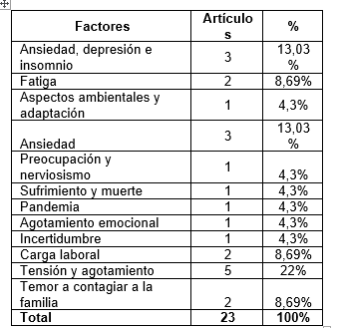
Resultado 3
Factores asociados al estrés laboral

Slide 13
Resultado 4
Variables asociadas al estrés laboral

Slide 14
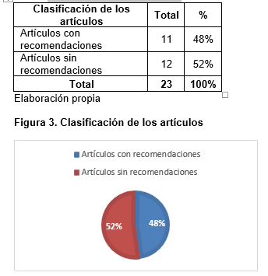
Resultado 5 Clasificación de los artículos

Slide 15
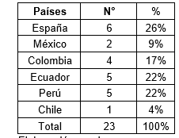
Resultado 6
Clasificación de los artículos por países

Slide 16
Observaciones de la discusión
Esta investigación logró encontrar 2 variables importantes asociadas al estrés laboral en los profesionales de la salud que se han desempeñado en el contexto de la pandemia: Percepción de riesgo y sexo femenino.
Los vacíos epistemológicos encontrados son: la ausencia de evidencias en la literatura científica escrita en español respecto a las variables asociadas a la percepción alta de riesgo de contagio que padecen los profesionales de la salud y la relación con otros factores tales como: contagio, la ansiedad, el agotamiento emocional, la incertidumbre, la carga laboral, entre otros.
Otra determinante en los niveles de estrés laboral, son la comunicación, la calidad de vida, la pobre percepción sobre la salud propia y el estado civil de los divorciados.
La literatura científica tampoco se encontraron estudios orientados a la indagación de la relación entre el estado civil y el estrés laboral.
De los 23 artículos analizados, solo el 42% plantea recomendaciones, mientras que la otra cantidad de porcentaje no porque se enfocaron en la reflexión sobre los hallazgos y la discusión en torno a los objetivos en cada una de las investigaciones.

Slide 17
Además de los 23 artículos 11 expusieron recomendaciones relaciones a la variable de estudio como :
Mejoras en el estilo de vida.
Salud mental
protección de los profesionales de salud EPI
Fortalecimiento del sistema de salud
Dotación de pruebas Covid.
Con respecto a los artículos científicos según el país de origen se obtiene que España tiene un índice alto con un 26% seguidos de Ecuador y Perú con un 22 %, Colombia con un 17% y por ultimo se tiene a Chile con un 4%.
Finalmente cabe recalcar que Ecuador no existe ningún articulo que se haya enfocado a la variable de estudio.

Slide 18
Conclusiones
El método más frecuente aplicado, según la evidencia científica, tiene como base los estudios de diseño descriptivo transversal lo que se pone de manifiesto con un 43% de los artículos científicos examinados.
Los factores más importantes asociados a la variable estrés laboral en los profesionales de la salud son: tensión y agotamiento, ansiedad, depresión e insomnio, fatiga y temor a contagiar a la familia.
Con la revisión sistemática exploratoria, se determinó que las variables más importantes asociadas al estrés laboral en los profesionales de la salud : percepción de riesgo, percepción de riesgo familiar y sexo femenino.
No existe estudios que expliquen la relación entre estado civil y estrés laboral.
No se ha estudiado la influencia de la familia y la pareja en la reducción de los niveles de estrés en los profesionales de la salud.
Finalmente, es fundamental señalar que no se han realizado estudios para determinar cuáles son los factores estresantes que con mayor frecuencia inciden en los índices de estrés laboral en los profesionales de la salud.

Slide 19
Referencias Bibliográficas
Labrague L, De los Santos J. Fear of COVID-19, psychological distress, work satisfaction and turnover intention among frontline nurses. John Wiley & Sons Lt. 2020.
Soto A, Giménez MdC, Prado V. Effect of Emotional Intelligence and Psychosocial Risks on Burnout, Job Satisfaction, and Nurses’ Health during the COVID-19 Pandemic. Environmental Research and Public Health. 2020; 17(21).
Alcalá M. Calidad de vida laboral de los terapeutas ocupacionales durante la pandemia Covid-19. INFAD Revista de Psicología. 2020;(2).
Lecca J, Lora M, Rodríguez L. Comunicación laboral y estrés en tiempos de Covid-19. Centros de salud Minsa LLacuabamba y Parcoy. Epistemia. 2020; 4(3).
Batalla M, Campoverde K, Broncano M. El Impacto en la salud mental de los profesionales sanitarios durante la COVID-19. Rev Enferm Salud Ment. 2020.
Monterrosa C, González A, Beltrán T. Percepción de discriminación en un grupo de médicos generales colombianos durante la pandemia del COVID-19 y su relación con factores laborales y psicológicos. Salud Uninorte. 2020; 36(1).

